Slide 1


Sistema de Ventas
Integrantes
Teta Agustín.
Ortiz Isaías.

Slide 2
¿Qué es un sistema de Ventas?
Es un Sistema diseñado para hacer mas rentables los esfuerzos comerciales de una organización.
Es una herramienta o conjunto de herramientas , que mantiene un ciclo de ventas, mejora el desempeño en el proceso de ventas .
En resumen, es un software que tiene como objetivo principal Elevar el rendimiento, para un comercio.

Slide 3
¿Por qué es Necesario?
Es una pieza clave para un proceso comercial.
El 50 % de los equipos de venta ha comunicado un aumento de productividad, gracias a los sistemas de ventas.
La automatización y la organización son los dos beneficios mas importantes de un sistema de ventas
Cuanto mas organizadas estén las tareas mas fácil será automatizarlas ,esto a su vez , mantiene las cosas mas organizadas.

Slide 4
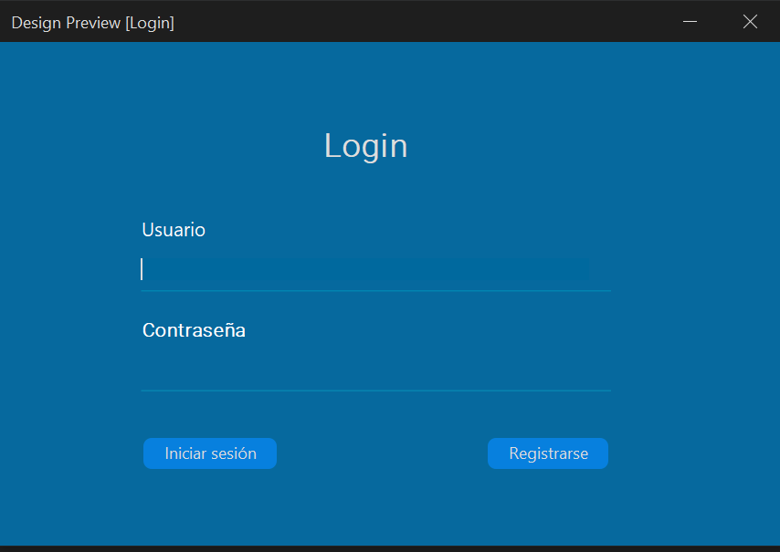
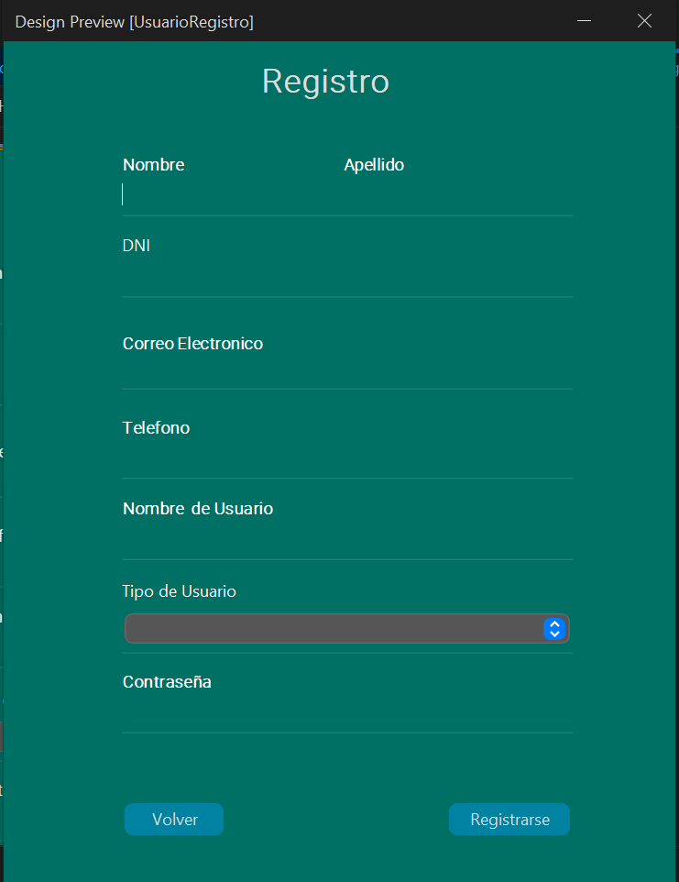
Presentamos un sistema de ventas
En esta imagen podemos observar dos interfaces , la ventana de Login podremos ingresar a nuestro sistema de ventas, completando: Nombre de usuario y contraseña.
En el caso de que no estemos registrados a nuestro sistema, la persona deberá hacer Click al botón de registro.
En la ventana de Registros la persona deberá completar, datos personales, elegir el tipo de usuario(Servicio técnico, Administrador, vendedor), y por ultimo una contraseña. Al hacer click en registrar se dará de alta un nuevo usuario.

Slide 5
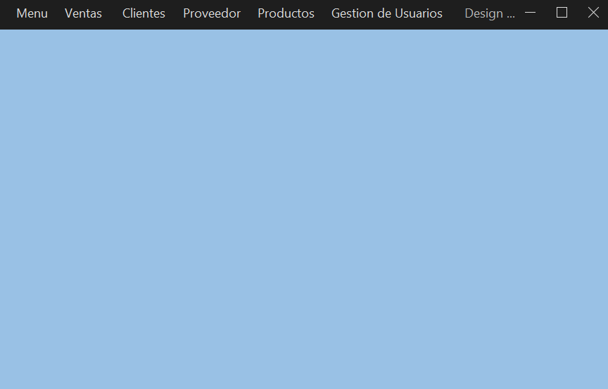
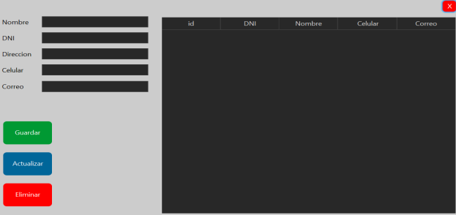
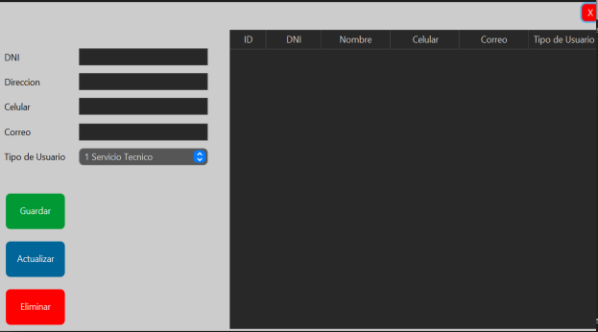
Menú Principal
En el momento que se logre ingresar al sistema podremos observar nuestro menú principal, En donde se podrán realizar distintas Funciones
Clientes, proveedores y productos
En los apartados de Clientes, proveedores y productos tendremos funciones similares. Donde se podrán realizar acciones como: Alta, Baja y Modificación.
Al extremo derecho tendremos un registro correspondiente a su apartado.
Gestión de Usuarios
En este apartado a diferencia de los demás solo se podrán realizar modificaciones y bajas.

Slide 6
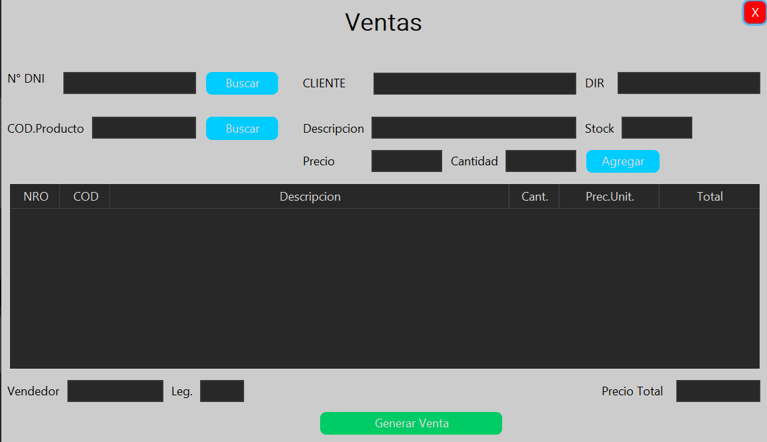
En el apartado de ventas, observaremos una ventana en la que el Vendedor podrá generar una nueva venta.
En el caso de que no se encuentre el cliente, se tendrá que registrar al nuevo cliente al sistema.
También se podrá observar el Stock de productos y una tabla de las cosas que se estarán vendiendo.

